Slide 1
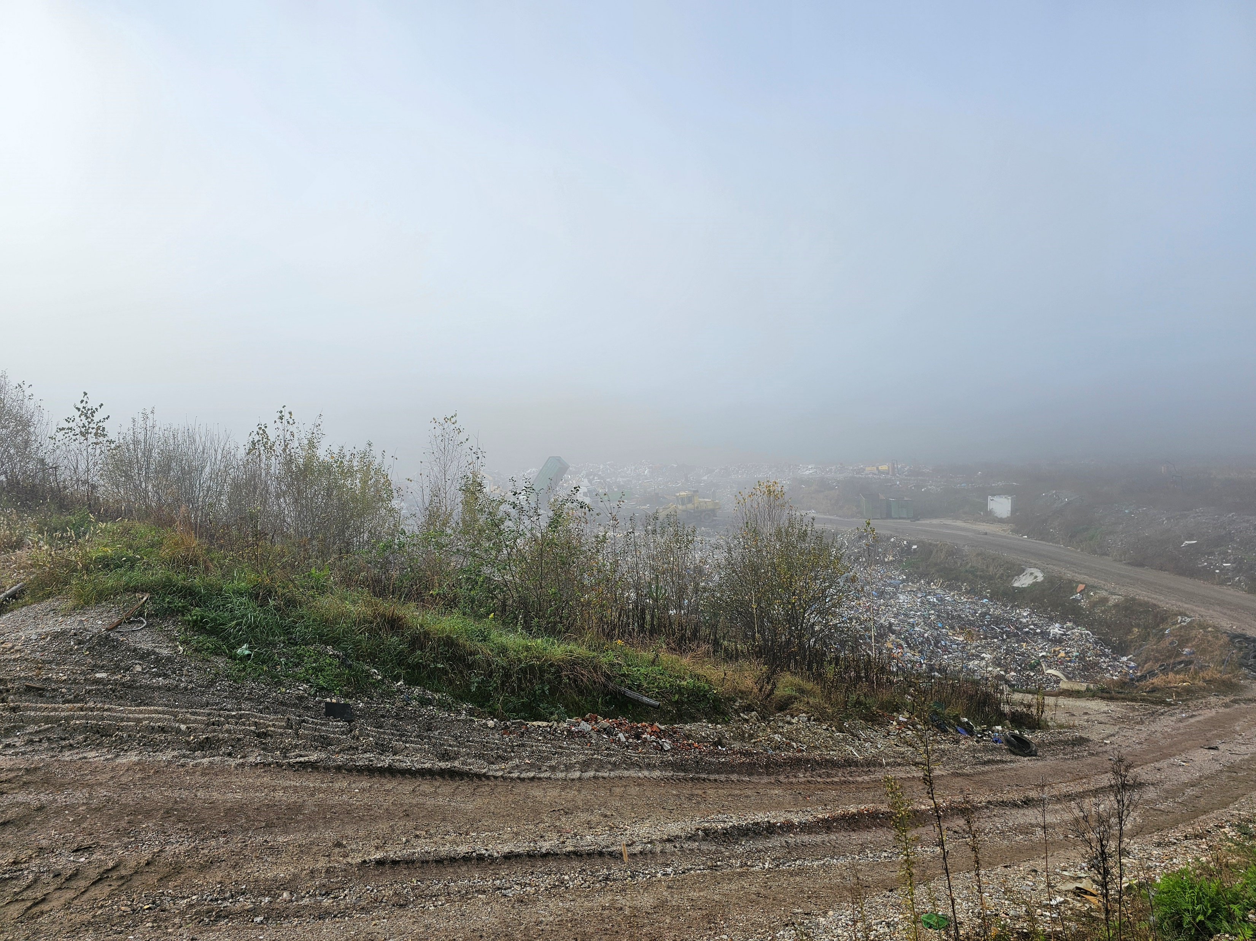
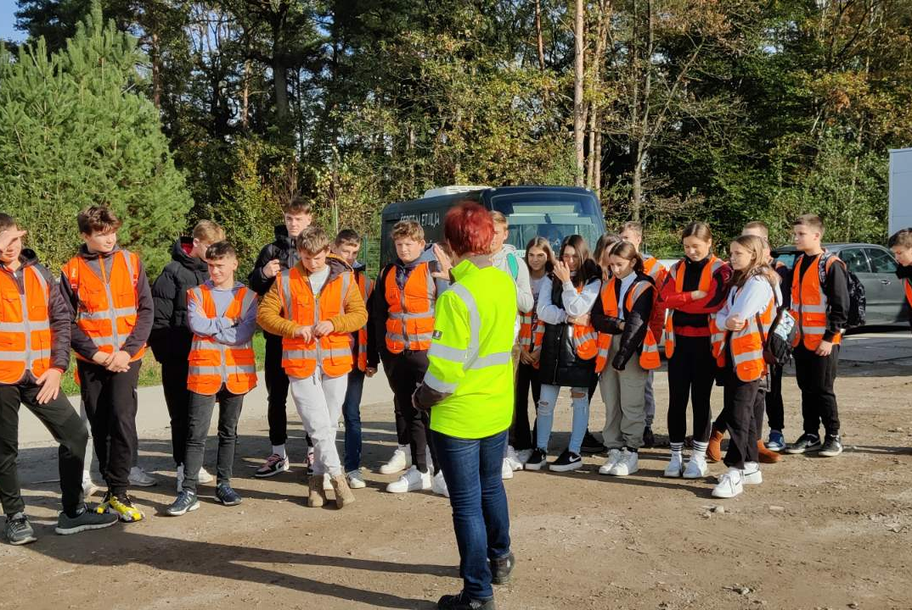
RCERO – REGIJSKI CENTER ZA RAVNANJE Z ODPADKI v CELJU naravoslovni dan osmošolcev

Slide 2
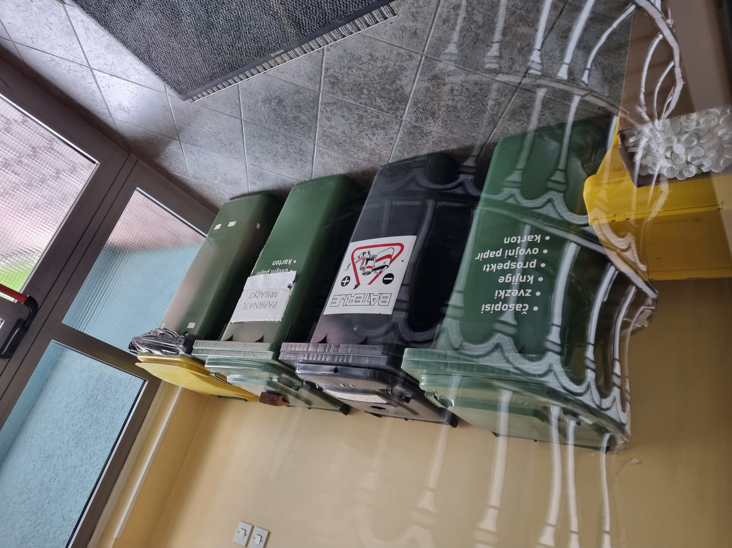
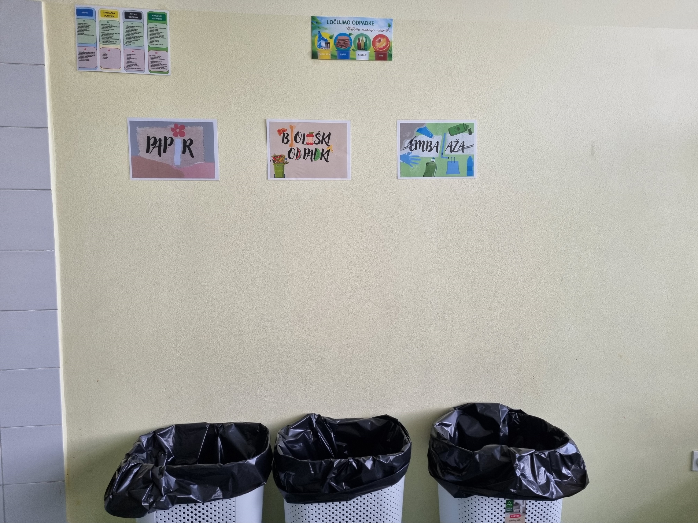
VRSTE ODPADKOV,
KI JIH ZBIRAMO V ŠOLI (7 vrst)

Slide 3
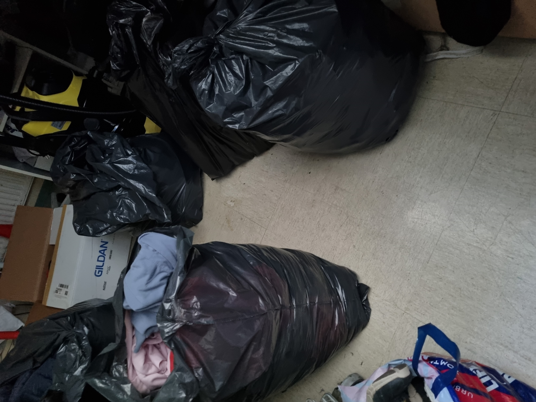
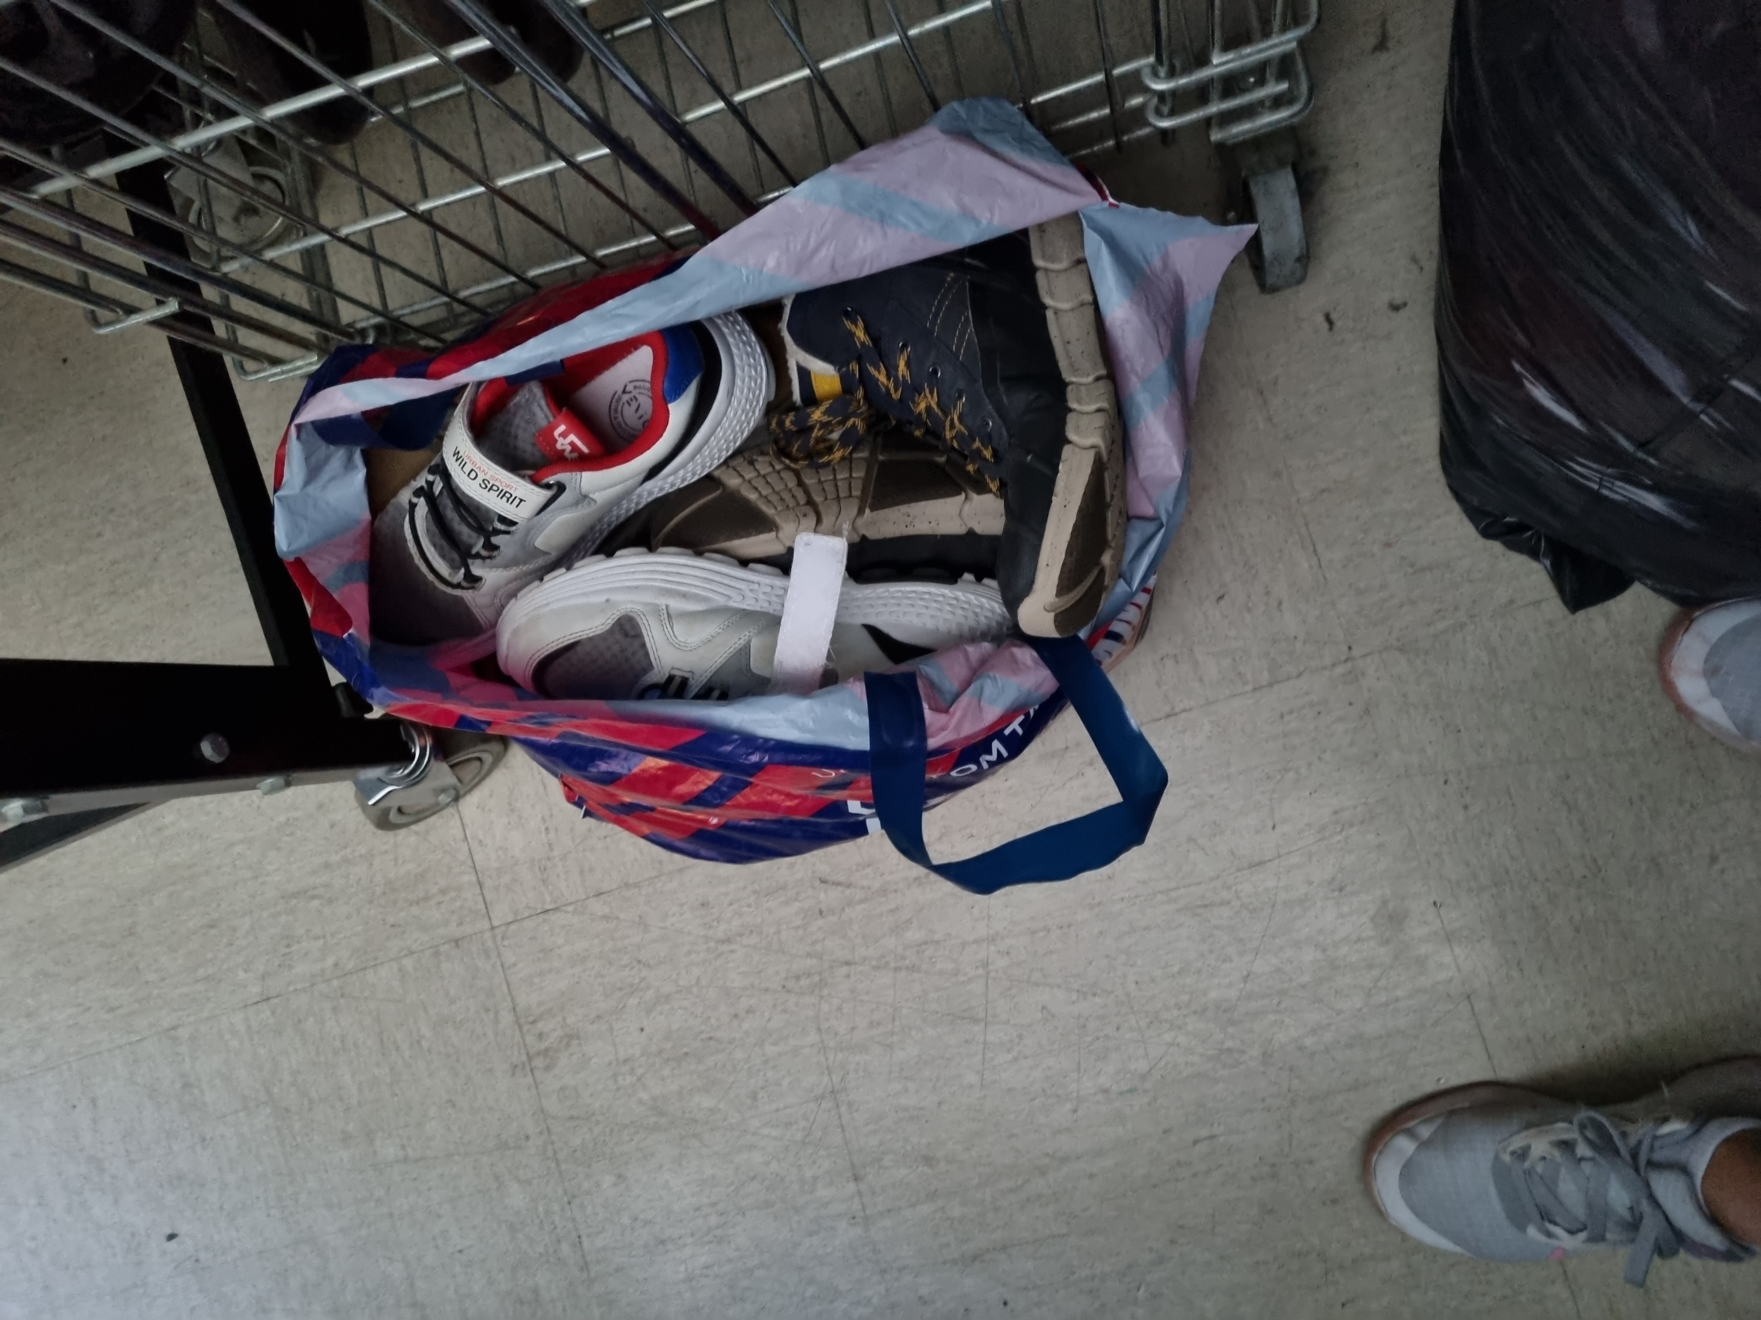
V roku 3 mesecev se nabere tolikšna količina pozabljene obutve in obleke…..!?!?
1. Zakaj in kako rešiti ta problem?

Slide 4
2.NA KOLIKO VRST RAZVRŠČATE ODPADKE DOMA?
3 ALI MANJ RUMEN, ZELEN, RJAV ZABOJNIK | 4 DO 6 RUMEN, ZELEN, RJAV ZABOJNIK, KOMPOSTNIK, ZAMAŠKI, STEKLO | 7 IN VEČ RUMEN, ZELEN, RJAV ZABOJNIK, KOMPOSTNIK, ZAMAŠKI, STEKLO, STAR PAPIR, BATERIJE, ODPADNO OLJE, E-ODPADKI, …..
ZADNJA STRAN UČILNICE | SREDINA UČILNICE | PROSTOR OB TABLI

Slide 5



3. KATERE ODPADKE ZBIRAMO Z NAMENOM - DOMA IN V ŠOLI?
KARTUŠE IN BATERIJE so zelo nevarni odpadki – varujemo okolje ,
PAPIR- takojšnja finančna korist,
ZAMAŠKI – smo dobrodelni.

Slide 6
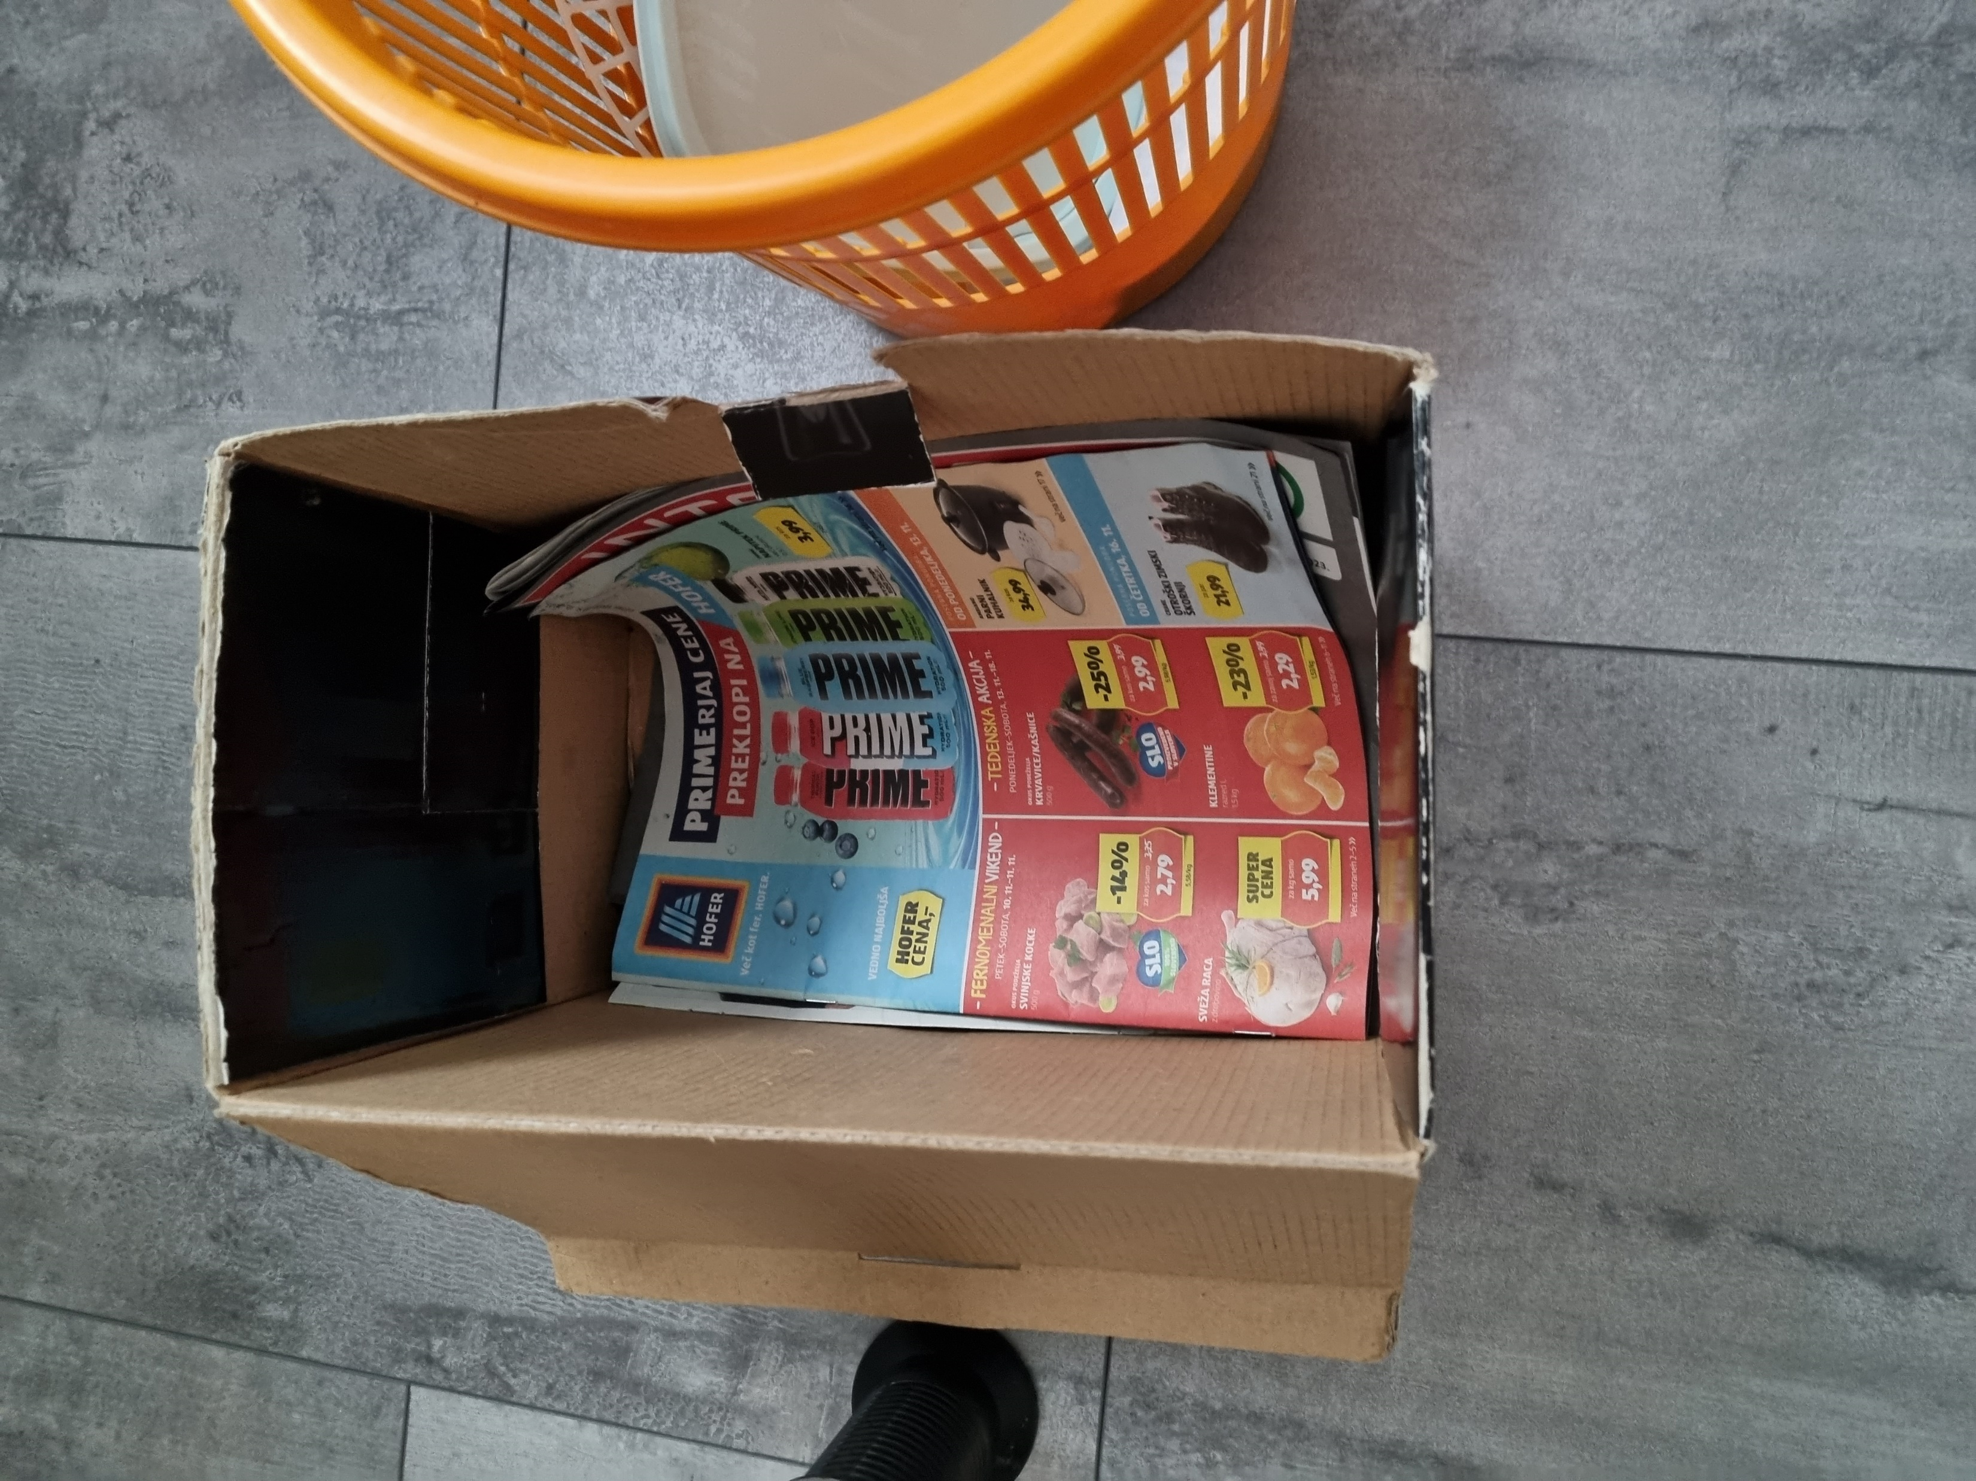
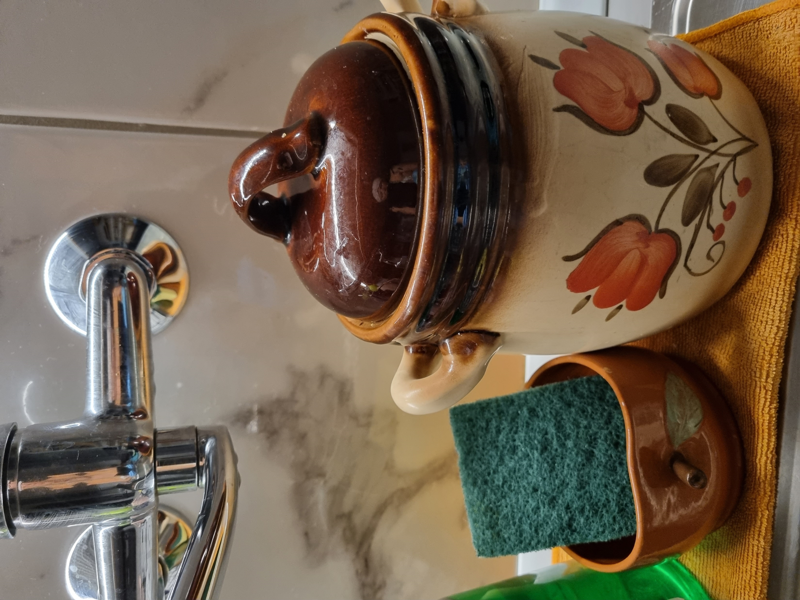
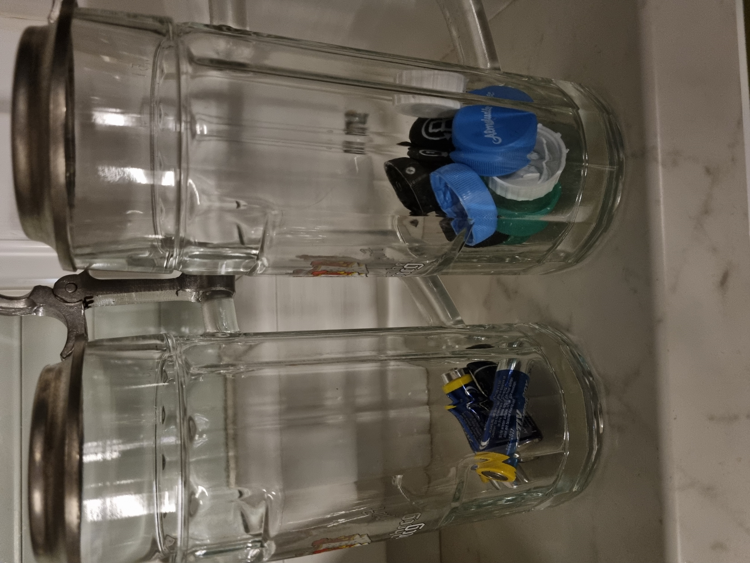
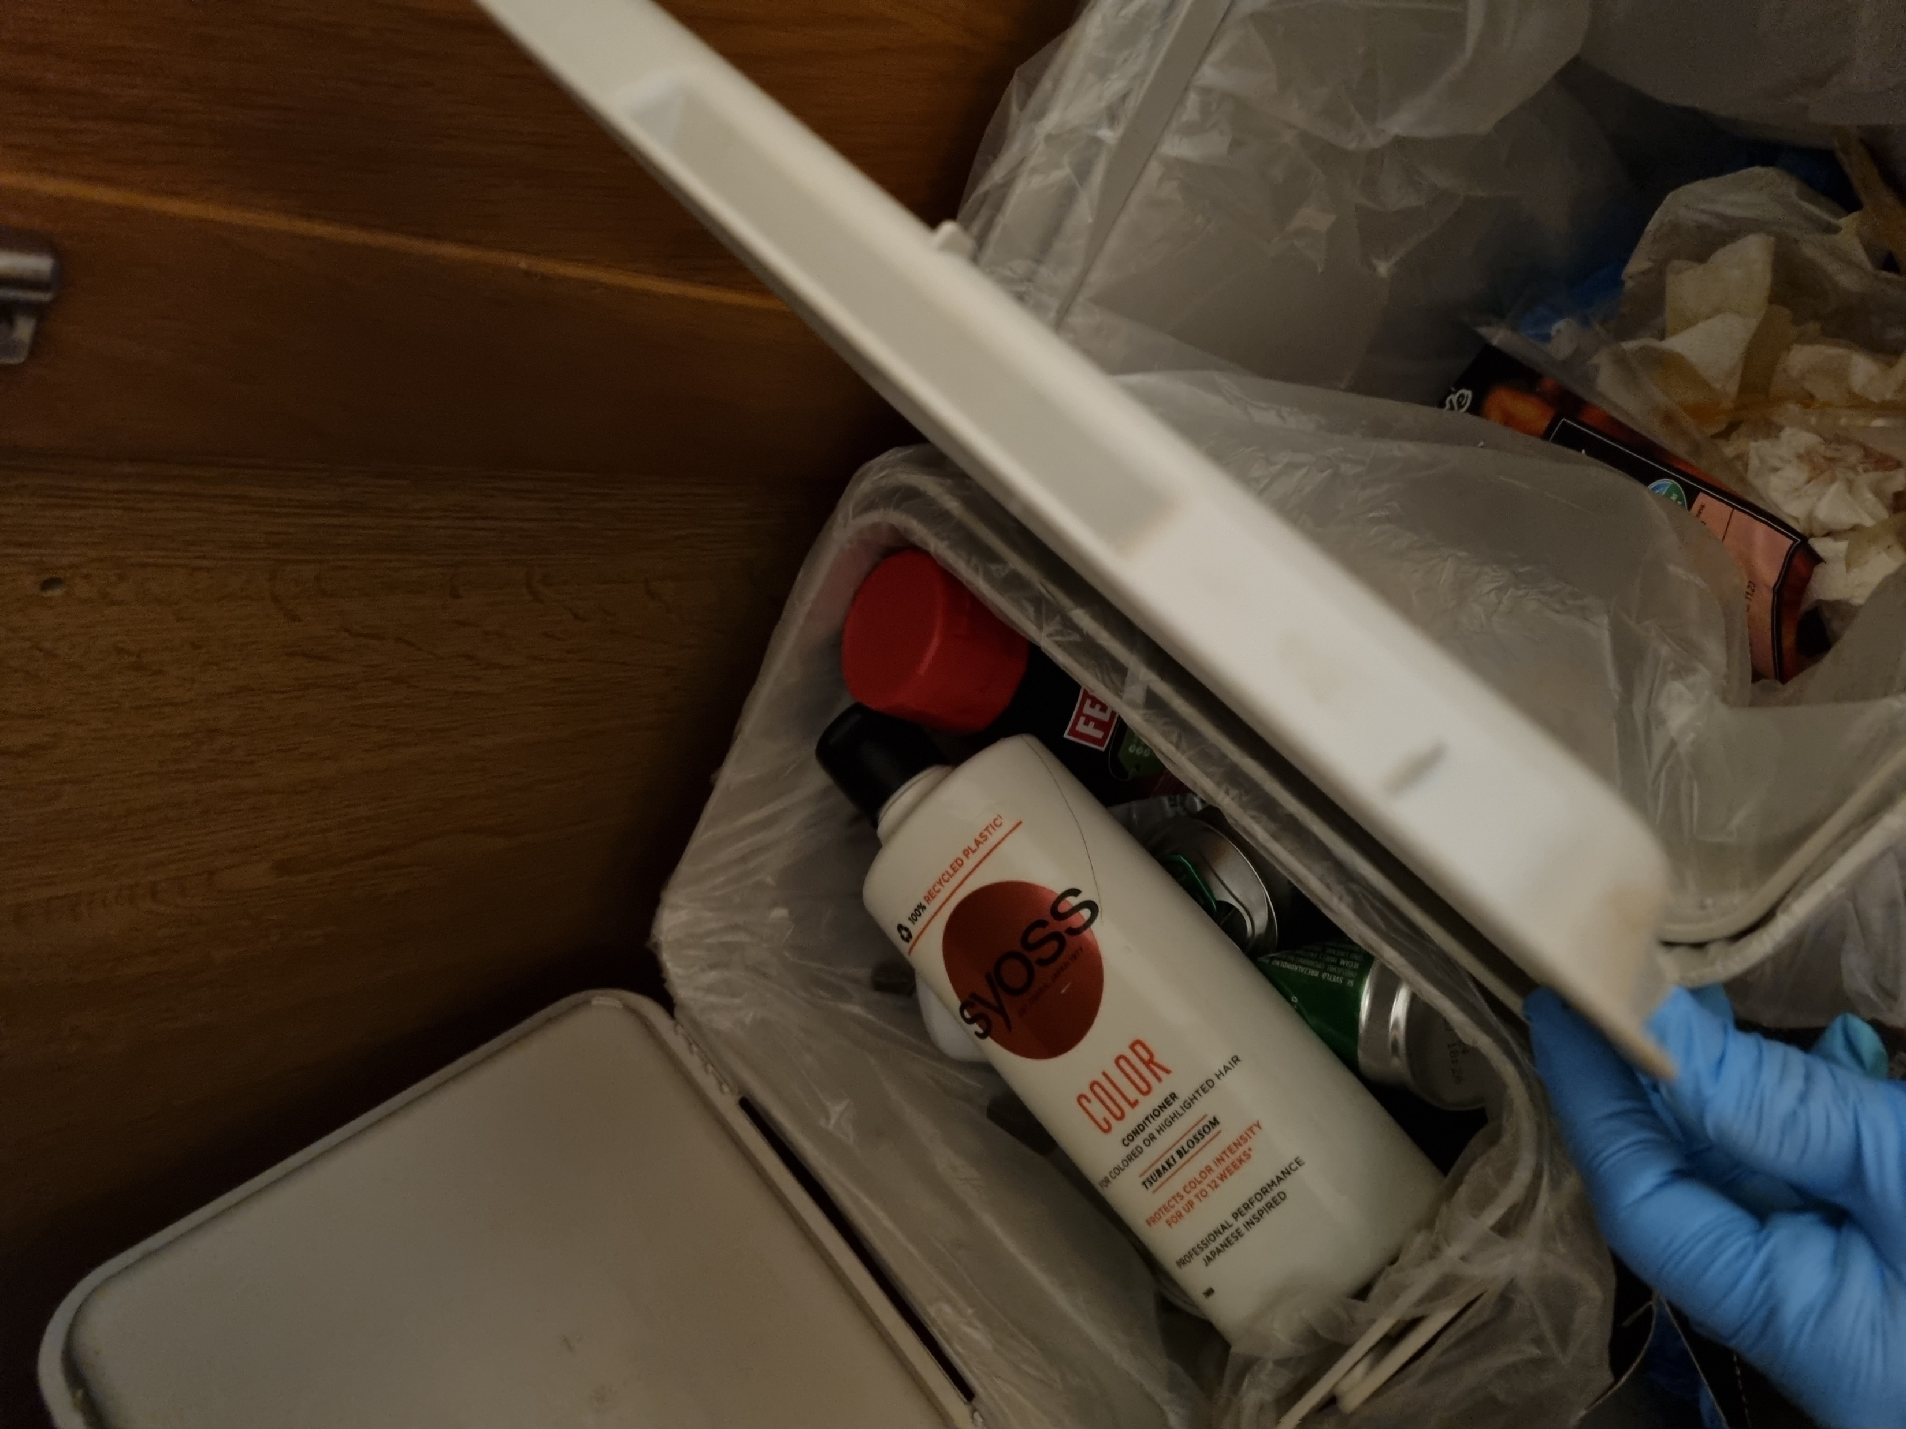
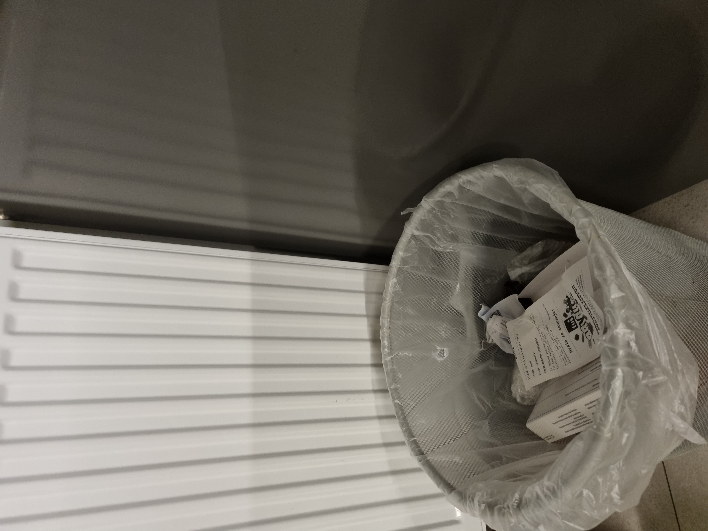
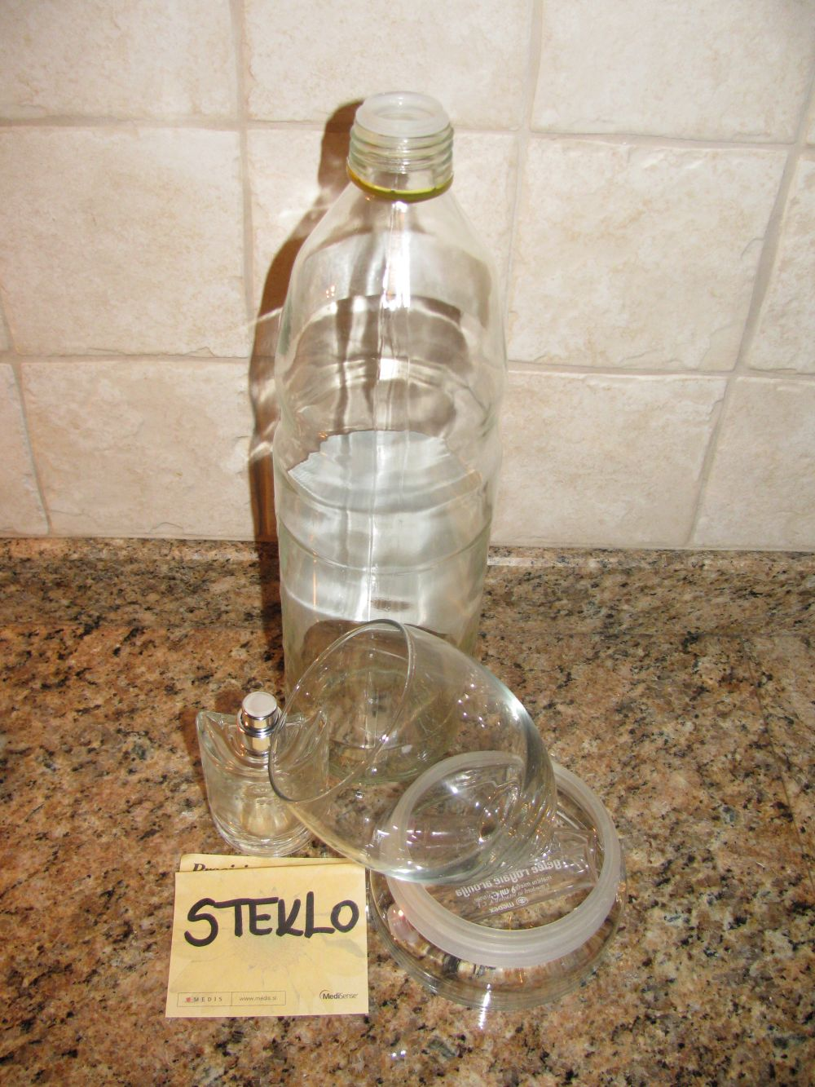
4.DOMA PRIPRAVI „ZBIRNA MESTA“ in s tem POVEČAJ število vrst odpadkov ☺
STAR PAPIR | BIO ODPADKI | BATERIJE IN ZAMAŠKI
PLASTENKE IN MEŠANI ODPADKI | PAPIRNI ODPADKI ZA PODKURIT | STEKLO

